Slide 1
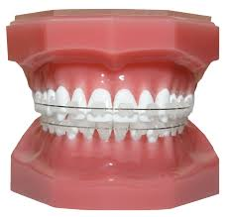
Ortodoncija

Slide 2
Što je ortodoncija?
Naziv ortodoncija potječe od dviju grčkih riječi: orthos, pravilni, te odous, odontos, zub.
Ortodoncija je stomatološka struka, koja se bavi ispravljanjem nepravilnog položaja zubi, te međučeljusnog odnosa tijekom rasta i razvoja pa i poslije.
Suprotno uvriježenom mišljenju da je cilj ortodoncije isključivo estetika, treba napomenuti kako su “ravni zubi”, osim za lijep izgled, važni i za zdravlje cjelokupnog žvačnog sustava, a time i cijelog organizma.

Slide 3
Pravilan položaj zubi u čeljusti i pravilni međusobni kontakti osiguravaju ravnomjeran prijenos žvačnog tlaka, a on smanjuje opterećenje pojedinog zuba.
To znači da čuva potporno tkivo zubi od preopterećenja i propadanja (parodontoza), a samim tim produljuje životni vijek zubi, tj. štiti ih od ispadanja. Iako se zubi na prvi pogled mogu činiti “ravnima”, odnos između gornje i donje čeljusti može biti nepravilan. To može uzrokovati glavobolje i probleme sa čeljusnim zglobom.
Neke ortodontske nepravilnosti su nasljedne, a neke se stječu.

Slide 4
Najčešće ortodontske nepravilnosti su: pokrovni zagriz
progenija (izbačenost ili izvučenost donje čeljusti),
razne kompresije (zbijenosti),
otvoreni i
unakrsni zagriz.

Slide 5
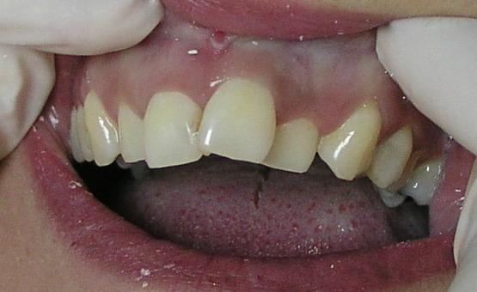
KOMPRESIJSKE ANOMALIJE

Slide 6
KOMPRESIJE
Anomalija koja prevladava po učestalosti
Razlikujemo
PRIMARNE : koje su posljedica nesklada u širini čeljusti i zubi (manjak prostora)
SEKUNDARNE : najčešće posljedica preranog gubitka zuba . Odsutnost zuba i prekinutost zubnog luka koče impuls za rast čeljusti
TERCIJARNE kompresije (razne teorije o uzroku)

Slide 7
TERAPIJA primarnih kompresija : širenje zubnih lukova i korekcija zubi
Mobilnim ili fiksnim napravom

Slide 8
SEKUNDARNE KOMPRESIJE :
Najčešće zbog preranog gubitka mlječnih molara (petica) i pomaka trajnih šestica mezijalno i njihovim nagnućem
Manjak prostora očitovat će se kod onih zubi koji će niknuti kasnije (gornji očnjavi i donji premolari)

Slide 9
Terapija kod preranog gubitka mlječnih zuba
DRŽAČI MJESTA
HEADGER (za distalizaciju šestica )

Slide 10
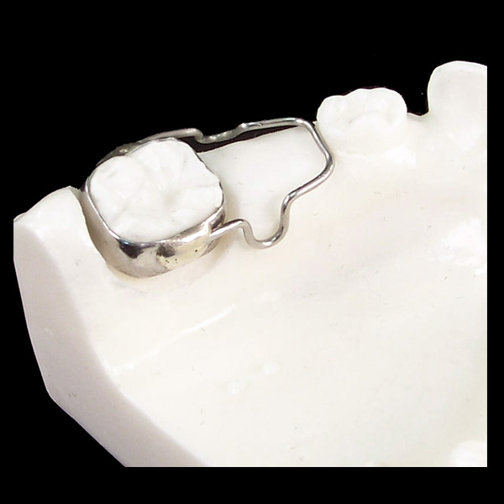

Slide 11
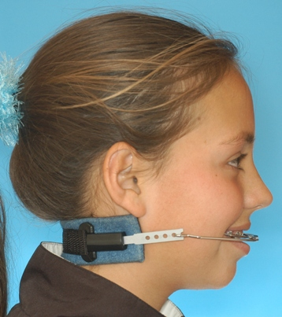

Slide 12
TERCIJARNA KOMPRESIJA
Kao recidiv nakon ortodontske terapije
Teorija nicanja umnjaka i nanadnog guranja zubi mezijalno je pobijena !!! ( izmjerene su sile koje nastaju nicanjem umnjaka: 5-10 g/N nedovoljne da bi uzrokovale kompresiju
Teorija naknadnog rasta mandibule (anteriorna: dolazi do naginjanja mandibularnih inciziva lingvalno-kompresija i posteriorna rotacija mandibule : donji incizivi se naginju vestibularno ali ih usnica vraca i nastaje kompresija )

Slide 13
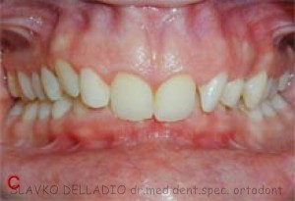
POKROVNI ZAGRIZ

Slide 14
Nasljedna anomalija
Terapija : u mlađoj dobi (faza rasta i razvoja ): mobilne aktivne naprave te kasnije fiksna ortodontska terapija
Potrebno je protrudirati prednje zube, podignuti zagriz , i korigirati međučeljusne odnose

Slide 15
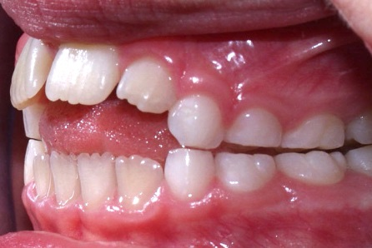
OTVORENI ZAGRIZ

Slide 16
Radi se o vertikalnoj non-okluziji
Postoji :
1. fiziološki otvoreni zagriz u doba izmjene zubi
2. dentoalveolarni : posljedica nepodesnih navika
3. skeletalni
4. Jatrogeni (kao posljedica ortodontske terapije)

Slide 17
Nepodesne navike
Sisanje prsta , griženje olovke, infantilno gutanje (guranje jezika naprijed)
Thp : otkloniti nepodesne navike
Anomalija ako je lakša može spontano nestati, ili se kod težih intervenira interceptivnom napravom npr. vestibularna ploča

Slide 18
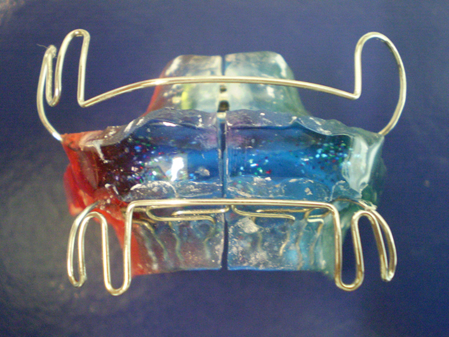

Slide 19
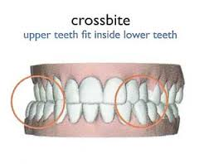
UNAKRSNI /križni zagriz
Je anomalije u kojoj donji lateralni zubi svojim bukalnim kvržicama obuhvaćaju svoje antagoniste (umjesto obratno)

Slide 20
Može biti jednostran (posljedica unilateralne kompresije maksile , zbog nepodesnih navika ili devijacije mandibule ) ili obostran (posljedica transverzalno nedovoljno razvijene gornje čeljusti ili jače razvijene donje čeljusti
Terapija : mobilna i fiksna
(u aktivnim pločama sirenje čeljusti vijcima , u fiksnoj terapiji tzv. gumicama )

Slide 21
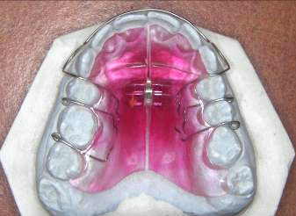

Slide 22
